Slide 1
Formación LogAlto
Bienvenidos!

Slide 2
Quiénes somos?
Equipo especializado en la realización de soluciones para el monitoreo y la evaluación
El Sistema LogAlto es utilizado por muchas ogranizaciones a través del mundo, incluyendo proyectos de USAID y las Naciones Unidas

Slide 3
Objetivos de la formación
1. Familiarícese con LogAlto
2. Objetivos principales de LogAlto
3. Recursos de ayuda
4. Cómo conectarse al sistema
5. Tablero
6. Proyectos

Slide 4
1. Familiarizarse con LogAlto
Visión general rápida del sistema

Slide 5
2. Objetivos principales de LogAlto
LogAlto es una herramienta que le permite a su oficina hacer el seguimiento de sus proyectos
Las oficinas de implementación pueden administrar sus DIP
Facilita la creación de visualizaciones
Permite la captura de datos con la aplicación móvil

Slide 6
Information sobre sus proyectos para ADRA
Los datos de la red ADRA utilizados para informar a la Asociación General y sus Divisiones, Asociaciones, Uniones y Misiones se extraen de LogAlto.
Los datos básicos utilizados son:
la cantidad de proyectos,
los Beneficiarios atendidos y
la cantidad de fondos gastados en proyectos dentro del año del informe.

Slide 7
3. Recursos de ayuda
https://Source.ADRA.cloud/Videos para videos sobre cómo usar LogAlto para ADRA
https://Help.LogAlto.com
para obtener instrucciones detalladas de todo el sistema
También puede generar tickets en Support@ADRA.cloud
si tiene algún problema que no puede resolver.

Slide 8
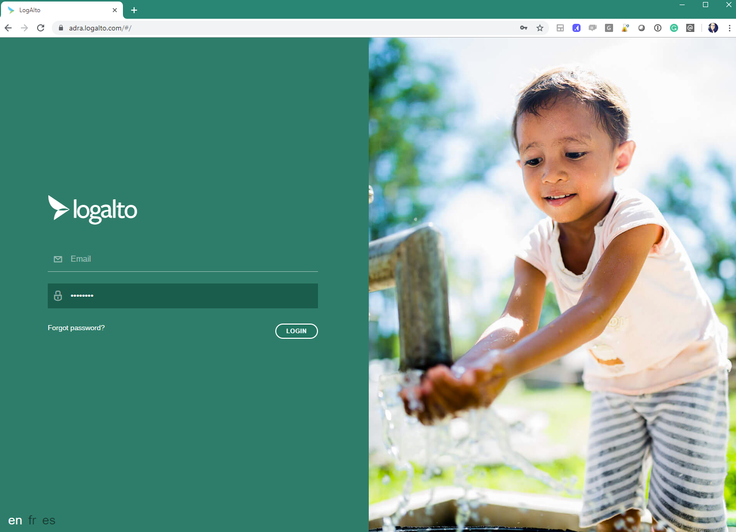
4. Cómo conectarse al sistema
Si no tiene un usuario, asegúrese de enviar un correo electrónico a Support@ADRA.cloud y CC al director de su país.
En su navegador escriba: https://adra.logalto.com
LogAlto funciona mejor con Google Chrome
Ingrese su correo electrónico y contraseña aquí
Si no recuerda su contraseña haga clic en: Contraseña olvidada
Elija en qué idioma desea ver el sistema

Slide 9
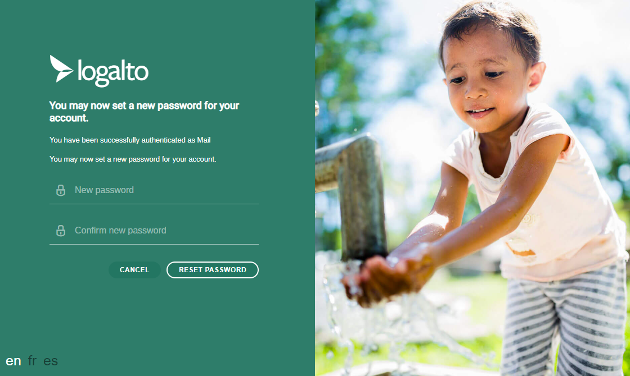
Configura tu propia contraseña
El sistema le pedirá que cree su propia contraseña para futuros inicios de sesión
Debe tener al menos 8 caracteres, con una combinación de un símbolo, número o mayúsculas.
Ingrese su nueva contraseña aquí

Slide 10
5. Tablero
Este numero viene de su marco lógico
Estos son los proyectos creados para su Oficina
Este monto viene del formulario « Presupuesto »

Slide 11
Estructura del sistema
Proyecto
Marco lógico
Presupuesto (en el formulario de presupuesto)
Actividades
Oficina
Indicadores
Plan de proyecto
Informe trimestral
La red
Región
Oficina de implementación
El proyecto es el componente principal del sistema.
Un proyecto se compone de diferentes secciones:

Slide 12
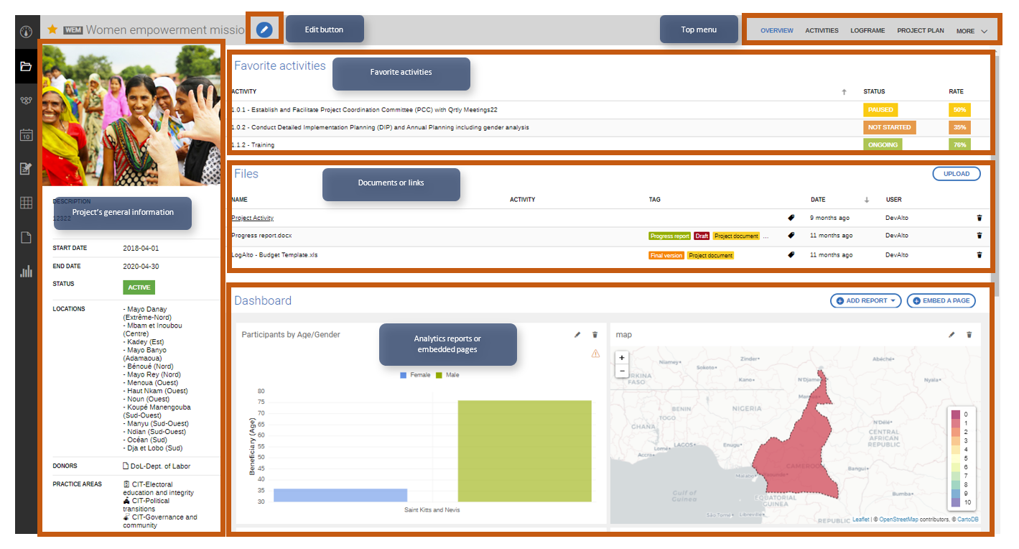
6. Proyecto

Slide 13
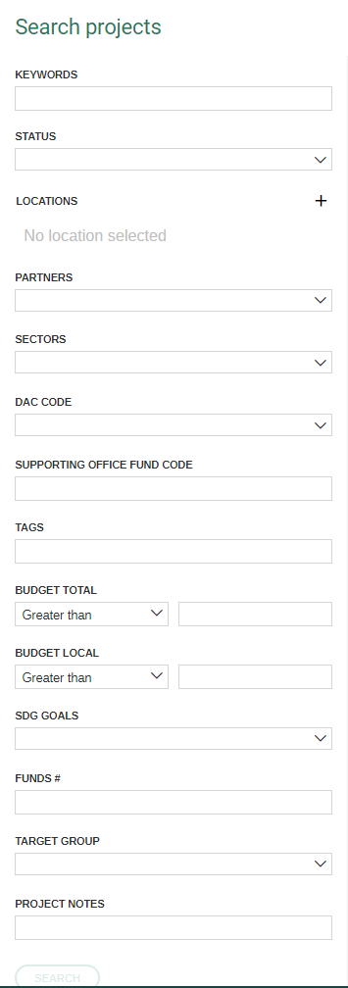
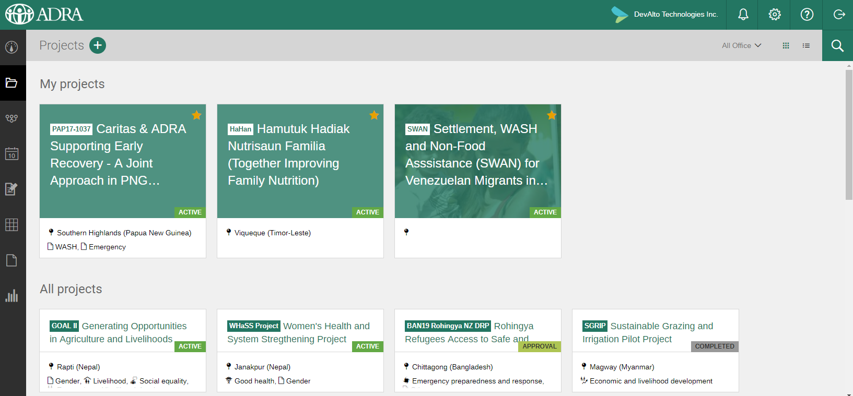
Actualice la información de su proyecto
Puede utilizar la herramienta de búsqueda para buscar su proyecto

Slide 14
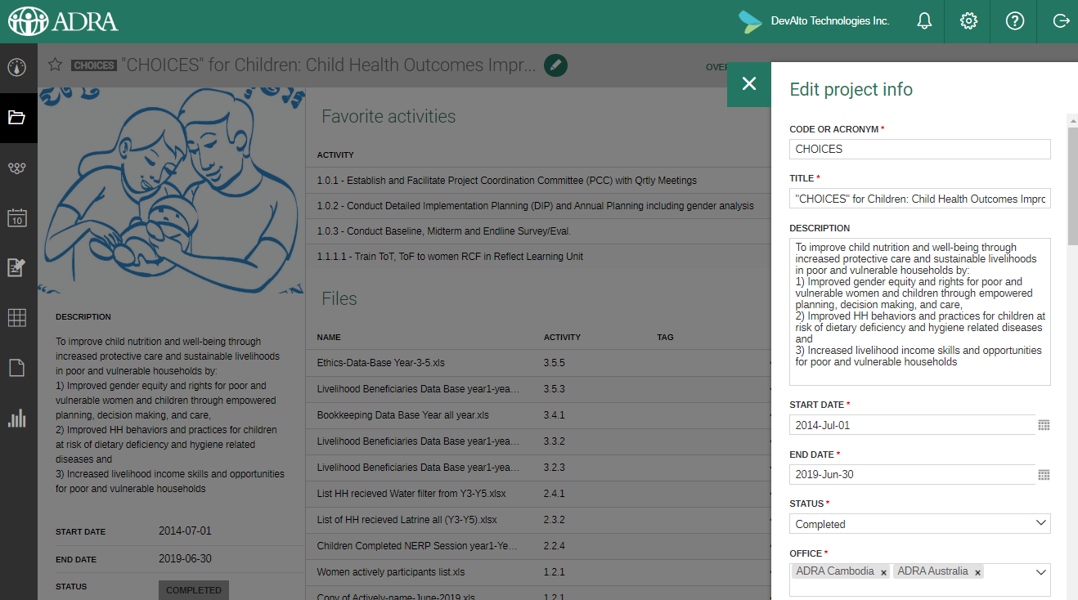
Actualiza la información de tu proyecto
Haga clic en el icono del lápiz y complete la información para actualizar su proyecto

Slide 15
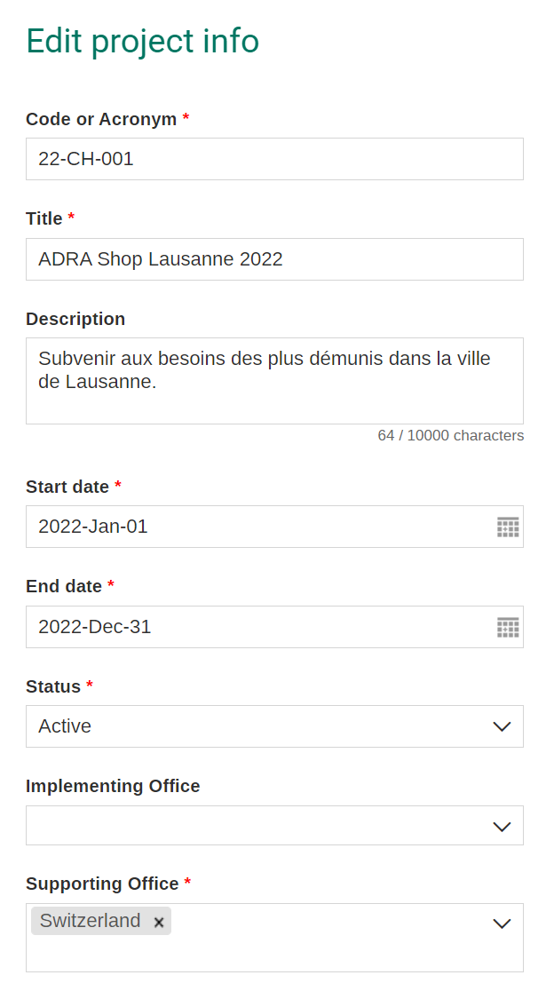
Detalles del proyecto
Estos son los campos principales que deben ingresarse
Código,
Título,
Descripción,
Fechas de inicio y finalización,
Estado,
Oficinas de implementación y de apoyo,
Monedas locales y del donante.
Actividades es donde puedes gestionar tu DIP

Slide 16
Empiece a aprender a configurar una estructura de marco lógico.

Slide 17
Paso 4: ingrese su marco lógico
ADRA actualmente está rastreando 2 indicadores globales.
Los datos que se ingresan en estos indicadores se agregan y permiten a la organización crear informes por región / oficina / sector.
Puede ingresar el marco lógico de su propio proyecto y agregar datos a nivel de oficina / regional.

Slide 18
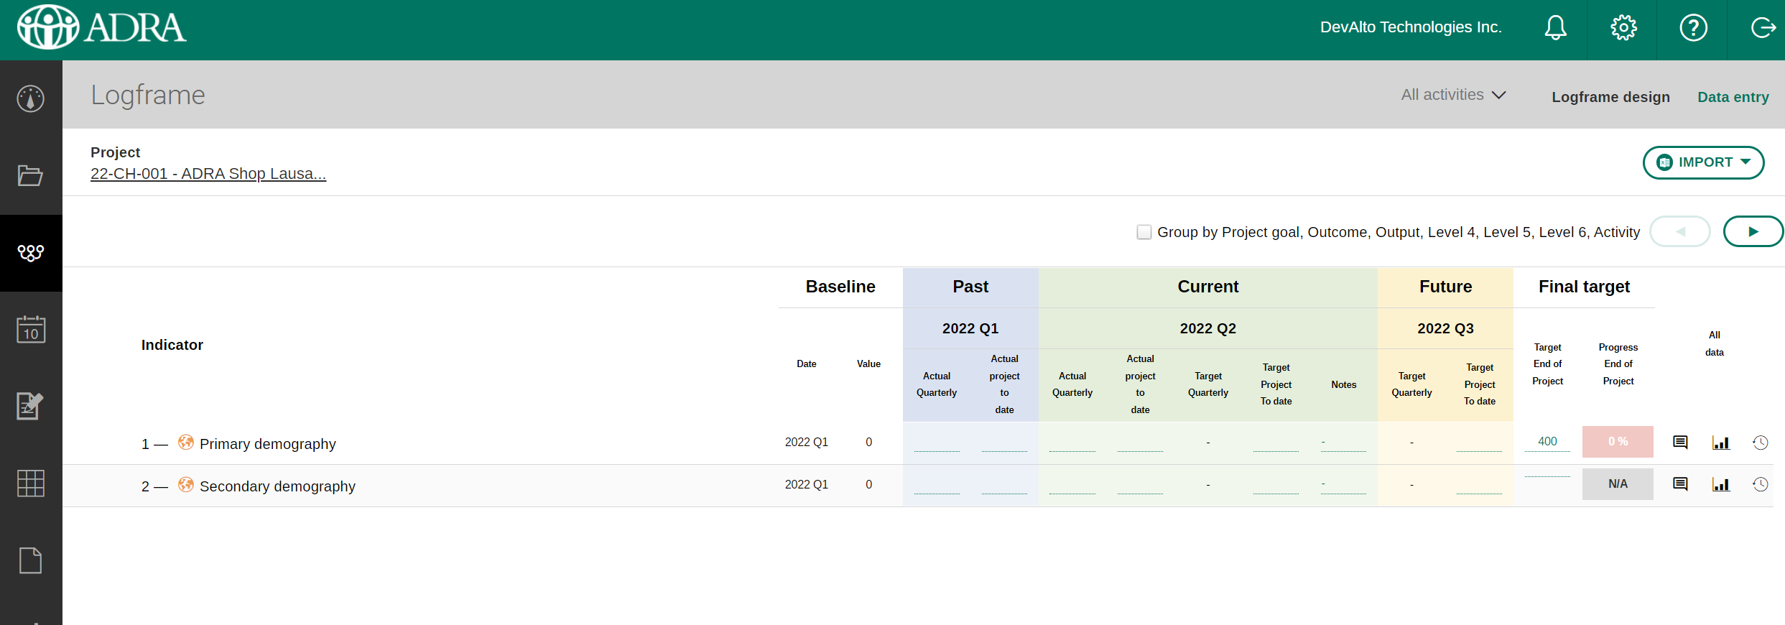
Para ingresar los beneficiarios:
Debe ir al marco lógico
A la pestaña Entrada de Datos
Ingrese los datos en el trimestre correcto
Actual quarterly: lo que han logfrado ese trimestre
Actual project to date: el valor cumulativo desde el inicio de vida del proyecto

Slide 19
No olvide utilizar la sección de ayuda https://help.logalto.com/
¿Preguntas?

Slide 20
¡Ya está todo listo!
Si aún tiene preguntas, comuníquese con nosotros al:
support@logalto.com

